Slide 1

Bài 123
BIỂU THỨC SỐ
(Sách giáo khoa Toán 3 - Tập hai- Trang 39)

Slide 2
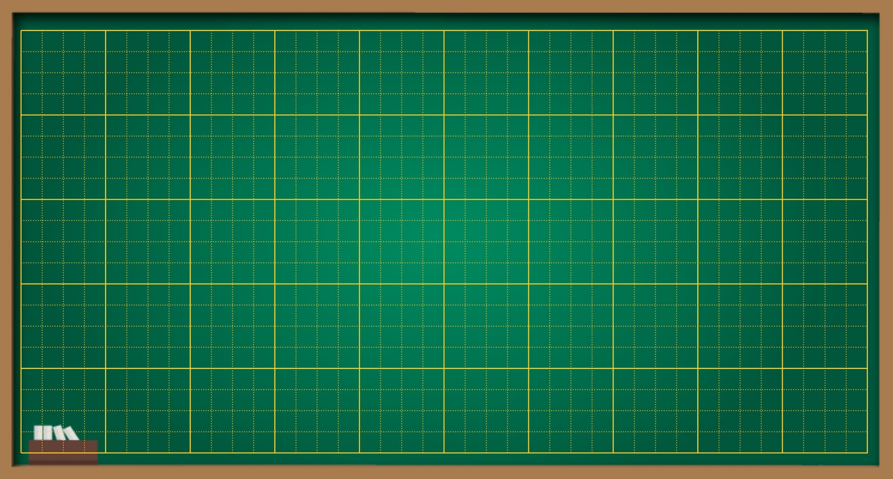
Thứ … ngày … tháng … năm ….
Bài 122
Biểu thức số

Slide 3



TOÁN:

Slide 4



Slide 5


VƯỢT CHƯỚNG NGẠI VẬT

Slide 6





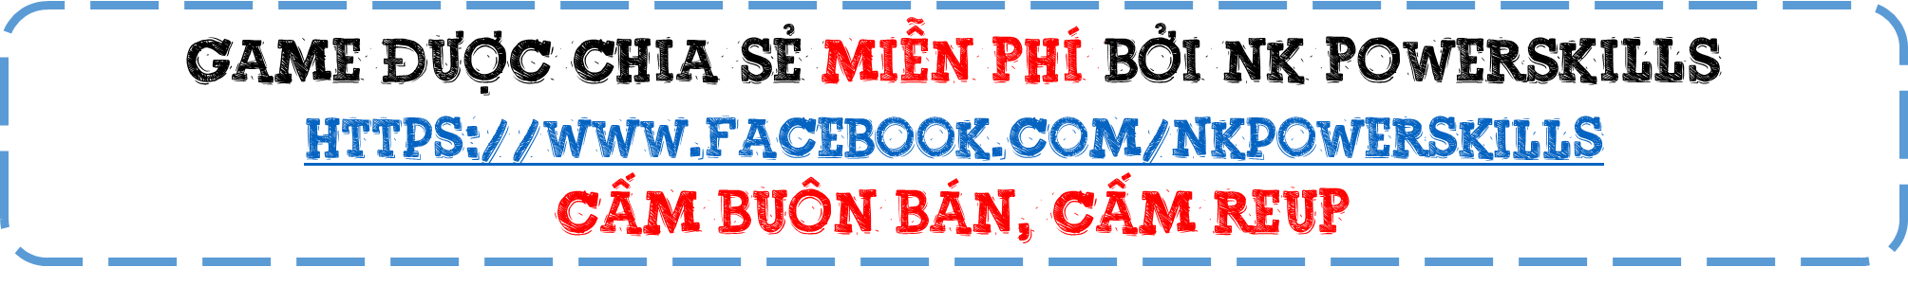

Slide 7





Kết quả của phép tính: 318 : 3 =
104
106
120
105

Slide 8


Kết quả của phép tính: 210 : 7 =
30
34
32
38

Slide 9
KHÁM PHÁ

Slide 10
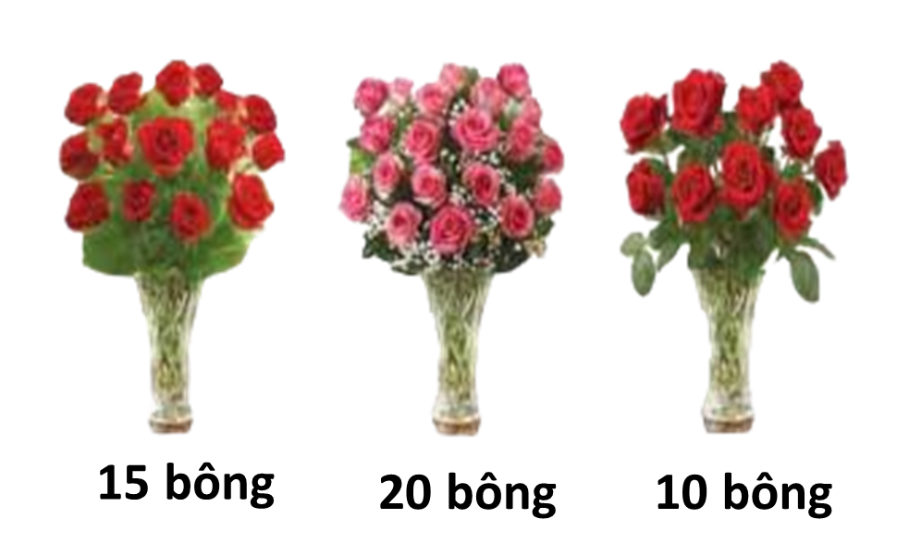

1. Biểu thức số
a) Ví dụ:
Để tìm số bông hoa ở cả 3 lọ ta viết phép tính như thể nào?
Để tìm số bông hoa ở cả 3, ta phải tính:
15 + 20 + 10
15 + 20 + 10 là một biểu thức số.

Slide 11
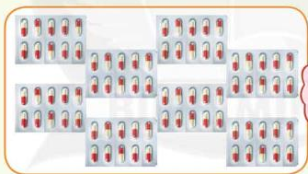

1. Biểu thức số
b) Ví dụ 2:
1
5
Phép tính cần thực hiện để tìm số viên thuốc trong 8 vỉ là 10 x 8.
3
7
2
6
8 x 10 là một biểu thức số.
4
8

Slide 12



Biểu thức
15 + 20
; 10 x 8
; 90 : 3
; 65 + 10
; 65 + 10 - 4
; ...
là các biểu thức.
65 + 10 - 4
là một biểu thức
90: 3
là một biểu thức
10 x 8
là một biểu thức
65 + 10
là một biểu thức
15 + 20
là một biểu thức

Slide 13
2. Gia trị của biểu thức số
Ta có: 15 + 20 + 10 = 45
Giá trị của biểu thức 15 + 20 + 10 là 45.
Ta có: 10 x 8 = 80
Giá tri của biểu thức 10 x 8 là 80.

Slide 14

Luyện tập – thực hành

Slide 15
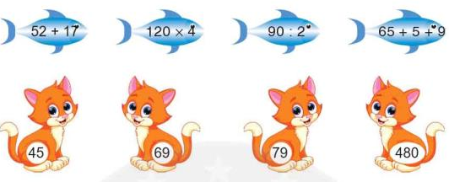
1
Tìm giá trị thích hợp với mỗi biểu thức :

Slide 16
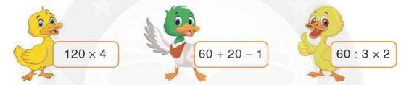
2
Tính giá trị của biểu thức sau:
480
120 x 4 =
60 : 3 x 2=
60 + 20 – 1 =
40
79

Slide 17









3
Trò chơi theo nhóm: Các bạn trong nhóm ghép hai thẻ ghi số với một thẻ ghi dấu phép tính thích hợp +, -, x . : tạo thành một biểu thức số, rồi tính giá trị của biểu thức đó.

Slide 19



Dặn dò
Ôn lại bài
Chuẩn bị bài tiếp theo

Slide 20


